Slide 1

ΕΞΟΙΚΟΝΟΜΗΣΗ ΕΝΕΡΓΕΙΑΣ
΄΄ Σώζω ενέργεια, σώζω τον πλανήτη!΄΄

Slide 2

Τι είναι η ενέργεια και πως εξοικονομείται;
Ενέργεια είναι η δύναμη που κάνει τα πράγματα να κινούνται, να ζεσταίνονται, να φωτίζουν και να δουλεύουν. Για παράδειγμα, η ηλεκτρική ενέργεια παράγει ενέργεια για να λειτουργούν οι ηλεκτρικές συσκευές.
Εξοικονόμηση ενέργειας αντίστοιχα σημαίνει να μην ξοδεύουμε ρεύμα και καύσιμα άσκοπα, ώστε να μην επιβαρύνεται το περιβάλλον.

Slide 3
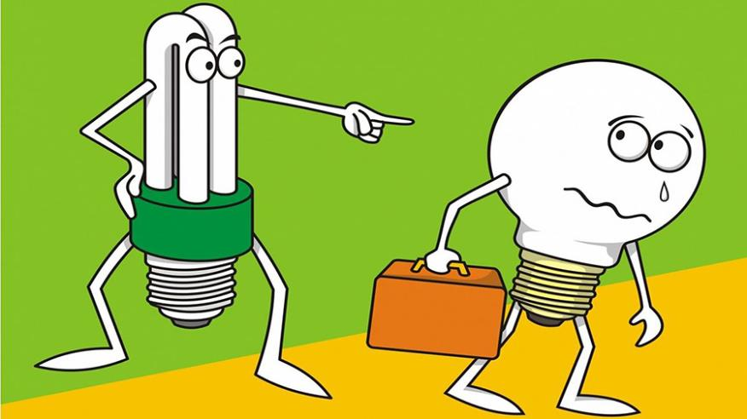
Πως μπορούμε να εξοικονομήσουμε στο σχολείο;
Μπορούμε να εξοικονομήσου ενέργεια με τους ακόλουθους τρόπους:
φωτισμός. Χρησιμοποιούμε όσο το δυνατόν περισσότερο τον φυσικό φωτισμό, ανοίγοντας τις κουρτίνες και τα παράθυρα. Αντικαθιστάμε τις λάμπες με λαμπτήρες LED.
Ηλεκτρονικές συσκευές. Σβήνουμε και αφαιρούμε από την πρίζα τις συσκευές που δεν χρησιμοποιούμαι.
Θέρμανση. Κλείνουμε τα παράθυρα και τις πόρτες όταν είναι ανοιχτό το καλοριφέρ.

Slide 4

Πώς μπορούμε να εξοικονομήσουμε ενέργεια στο σπίτι;
Μπορούμε να εξοικονομήσουμε ενέργεια με τους ακόλουθους τρόπους:
φωτισμός. Χρησιμοποιούμε φυσικούς φωτισμούς, κλείνουμε το φως όταν δεν βρισκόμαστε στο δωμάτιο ή ν]αλλάζουμε χώρο.
Θέρμανση. Κλείνουμε τα παράθυρα και τις πόρτες όταν έχουμε ανοιχτό κλιματιστικό. Αν δεν έχει πολύ κρύο προτιμάμε πιο χοντρά ρούχα ώστε να μην χρειαστεί να ανοίξουμε θέρμανση.
Νερό. Δεν αφήνουμε την βρύση να τρέχει όσο βουρτσίζουμε τα δόντια ή πλένουμε τα πίατα.
Συσκευές. Όταν δεν χρησιμοποιούμε κάποια συσκευή την κλείνουμε και την βράζουμε από την πρίζα.
Ανακύκλωση. Μειώνουμε την ενέργεια που χρειάζονται τα εργοστάσια για παραγωγή νέων προϊόντων.

Slide 5
ΔΡΑΣΤΙΡΙΟΤΗΤΑ
Σε ένα φύλλο χαρτί σημειώστε ό,τι απορίες έχετε σχετικά με την ενότητα. Έπειτα σημειώστε ποια σημεία σας δυσκόλεψαν περισσότερο και θέλετε να τα δούμε ξανά και ποια σημεία σας φάνηκαν πιο εύκολα.

